Slide 1
ESTABILIDAD

Slide 2
Análisis de la estabilidad
Existen 3 requerimientos para el análisis y diseño de un sistema de control:
Respuesta transitoria → Vista en las clases anteriores.
Estabilidad
Error en estado estable

Slide 3

Definiciones
Un sistema LTI es estable si la respuesta libre tiende a cero, conforme el tiempo tiende a infinito.
Un sistema LTI es inestable si la respuesta libre crece sin limites conforme el tiempo tiende a infinito.
Un sistema LTI es marginalmente estable si la respuesta libre no crece ni decrece, sino que permanece constante o varía a medida que el tiempo crece hasta el infinito.
$$C\left(t\right)=C_{forz}\left(t\right)+C_{libre}(t)$$
En caso de conocer la respuesta total(BIBO –Bounded Input, Bounded Output): un sistema es estable si toda entrada acotada produce una salida acotada.
Un sistema es inestable si en caso de presentarse una entrada acotada, se produce una salida no acotada.
Si la entrada no es acotada no se puede hacer deducciones sobre la estabilidad.

Slide 4
Limitaciones físicas para sistemas reales, en cuanto al concepto de inestabilidad
Sistemas mecánicos.
Sistemas eléctricos.
Amplificadores Operacionales.

Slide 5
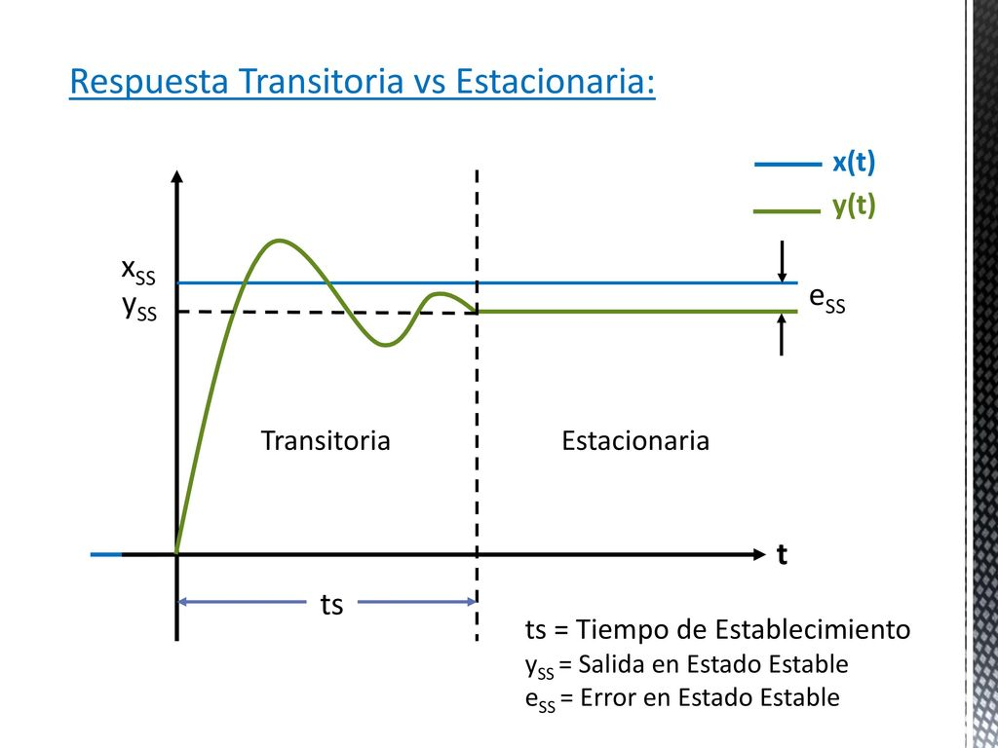
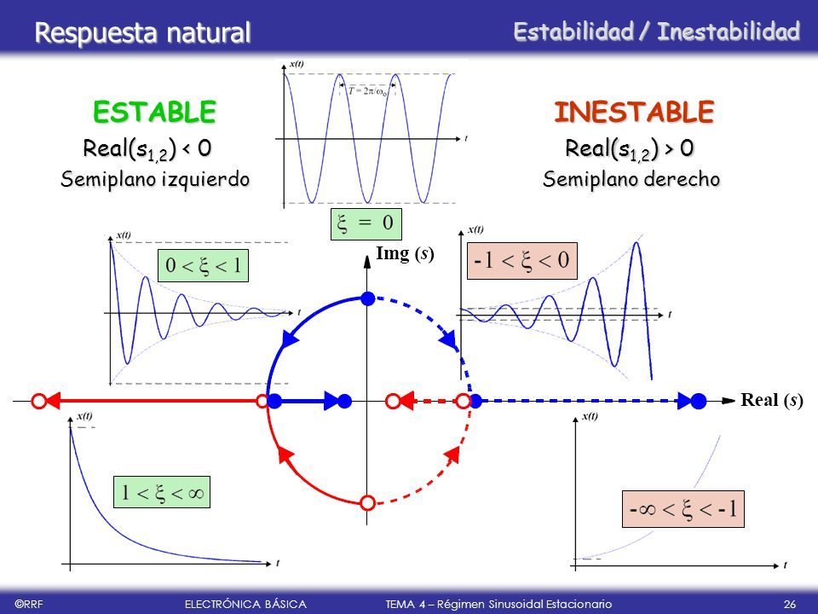
Estabilidad y el plano s
Si los polos en lazo cerrado están en el semiplano izquierdo del plano s, el sistema es estable.
Si al menos un polo en lazo cerrado se encuentra sobre el semiplano derecho o esta sobre el eje imaginario con multiplicidad mayor a 1, el sistema es inestable.
Si al menos un par de polos en lazo cerrado esta sobre el eje imaginario y es de multiplicidad 1, el sistema es marginalmente estable.

Slide 6


CRITERIO DE ROUTH - HURWITZ
Si la función de transferencia en lazo cerrado tiene un denominador de orden superior, se puede hacer difícil determinar la ubicación de los polos y por lo tanto la estabilidad. Mediante este método se puede conocer cuantos polos hay en el semiplano izquierdo, derecho y sobre el eje imaginario (cuantos, no donde).
Si algunos de los coeficientes $a_{n}$ es cero o negativo, ante la presencia de al menos un coeficiente positivo, hay al menos una raíz con parte real positiva. En tal caso el sistema no es estable. Si lo que interesa es la estabilidad absoluta, no es necesario continuar el problema.
$a_{0}s^{n}+a_{1}s^{n−1}+…+a_{n−1}s^{1}+a_{n}=(s+A_{n})(s+A_{n−1})$…$(s+A_{1})$ $(s+A_{0})$
Se debe notar que si al menos un signo de los coeficientes del polinomio del denominador es negativo, ante la presencia de otro termino con signo positivo, se puede determinar inmediatamente la inestabilidad del sistema, mientras que si todos son positivos (o negativos) no indica su estabilidad.

Slide 7
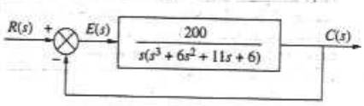

Ejemplo #1
2. Se ordenan los coeficientes en el arreglo de Routh
(2 primeras filas o renglones).
3. Se calcula el resto del arreglo.
2 cambios de signos indican 2 polos en el semiplano derecho, y por lo tanto inestabilidad.
Se encuentra la función de transferencia en lazo cerrado.
Si algún coeficiente es cero o negativo, el sistema es inestable.

Slide 8
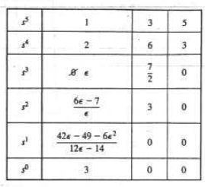
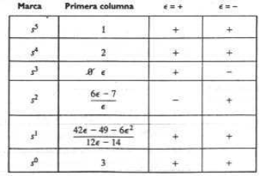


Ejemplo #2 Caso especial: Cero solo en la primera columna Si el término de la primera columna de cualquier fila es cero, pero los términos restantes no son cero, o no hay términos restantes.
1. Función de transferencia en lazo cerrado.
2. Método de épsilon
Utilizando ε positivo(renglón s1), si el signo del coeficiente que está por encima de él (renglón s2) es el mismo que el signo que esta por debajo de él (renglón s0), quiere decir que hay un par de raíces imaginarias, sin embargo, si tienen signo distintos indica un cambio de signo y por lo tanto un polo en el semiplano derecho.
En este caso, ε está en el renglón s3, por lo que solo se analizan los cambios de signos. Aquí existen 2 polos en el semiplano derecho, debido a que el signo cambia 2 veces.
$s^{3}+2s^{2}+s+2=0$→ Se puede demostrar la existencia de 2 polos en el eje imaginario.
$s^{3}−3s+2=0$
$$s^{3}−2s^{2}+s−2=0$$

Slide 9


Ejemplo #3 Caso especial: Todo un renglón es cero
3. Se sustituye la solución de la derivada en el renglón de ceros.
1. Función de transferencia en lazo cerrado.
2. Arreglo inicial de Routh.
4. Solución final
Un análisis sobre los signos de la primera columna indica que no existen polos en el semiplano derecho, por lo tanto existen 2 pares de polos imaginarios y 1 polo en el semiplano izquierdo.
Como hay 4 polos sobre el eje imaginario, si el polinomio auxiliar P(s) es un cuadrado perfecto, existirán polos de multiplicidad mayor a 1 sobre el eje imaginario.
$$P\left(s\right)=s^{4}+6s^{2}+8 →Polinomio auxiliar$$
$$\frac{dP}{ds}={4s}^{3}+12s$$
Existen 4 polos con simetría con respecto al eje imaginario.

Slide 10

Ejemplo 4
Solución: ROZ: en la fila 5.
SPD: 2
SPI: 4
Jw: 2

Slide 11
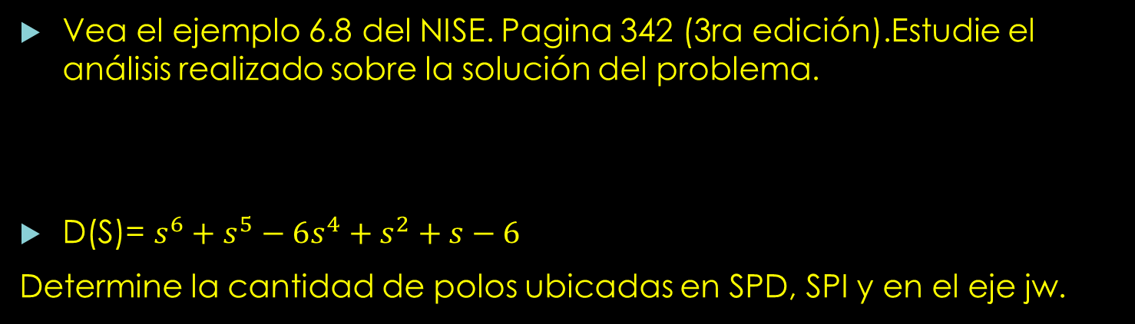
PRACTICA #1
Vea el ejemplo 6.8 del NISE. Pagina 342 (3ra edición).Estudie el análisis realizado sobre la solución del problema.
D(S)= $s^{6}+s^{5}−6s^{4}+s^{2}+s−6$
Determine la cantidad de polos ubicadas en SPD, SPI y en el eje jw.

Slide 12
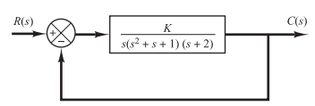

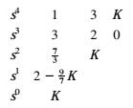

Análisis de un sistema de control mediante Routh-Hurwitz
1. Función de transferencia en lazo cerrado.
Para garantizar la estabilidad de dicho sistema se debe cumplir que:
$2−\frac{9}{7}K>0$ (todos los coeficientes positivos)
Y $K>0$
0<K<1.55555
K=1.5555 (Marginalmente estable)
$P\left(s\right)=\left(\frac{7}{3}\right)∗s^{2}+1.5555=0$
S=∓j0.8165 rad/seg → Frecuencia de oscilación
Reemplace K=1.5555 en el arreglo de Routh Obtenido y confirme que es Marginalmente estable

Slide 13
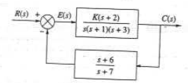


Practica
Vea el problema 6.30 del NISE.
La función de transferencia en lazo abierto es:
Considerando retroalimentación unitaria negativa:
Encuentre el rango de valores de K que hacen estable el sistema.
Encuentre el valor de K que hará al sistema marginalmente estable y diga a que frecuencia oscila.
$\frac{C(s)}{R(s)}=\frac{K(s+7)(s+2)}{s^{4}+{11s}^{3}+(K+31)s^{2}+(8K+21)s+12K}$
K>-107.74
-106.67<K<-42.14 y K>-6.64
K>0 ← Solo esta cumple

Slide 14
Puede visitar:
https://dademuch.com/2018/03/15/estabilidad-de-un-sistema-de-control/

